Slide 1
ШОК
Диагностика и лечение шока у новорождённых детей. Клинические рекомендации. Февраль 2019.

Slide 2
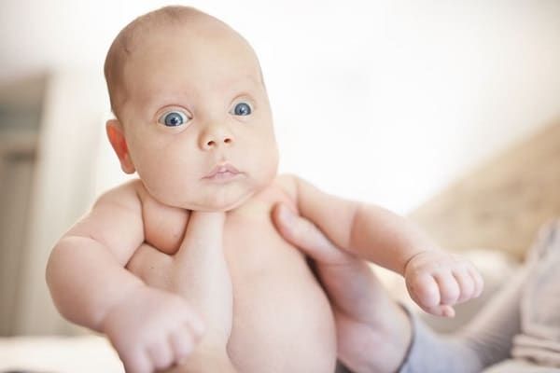

Slide 3
ШОК – остро развившееся полиэтиологическое патологическое состояние, синдром циркуляторной дисфункции, проявляющийся нарушением перфузии тканей, характеризующийся вовлечением в процесс нескольких органов и систем.
АРТЕРИАЛЬНАЯ ГИПОТОНИЯ (АРТЕРИАЛЬНАЯ ГИПОТЕНЗИЯ) - стойкое снижение показателей артериального давления ниже нормативных для данного гестационного возраста значений.
Критерий артериальной гипотонии – нижний порог среднего АД = ГВ в неделях.
В первые 72 часа, даже если ГВ новорожденного меньше 30 недель, среднее АД не должно быть ниже 30 мм Hg.
У детей менее 600 г - нижний порог среднего АД - 28 мм Нg! Единственный достоверный метод – измерение АД с помощью центрального или периферического артериального катетера. Однако рутинное использование этой методики нецелесообразно в связи с инвазивностью. При осциллометрическом измерении АД, низкие его показатели оказываются завышенными в сравнении с инвазивной методикой. В связи с этим при принятии решения о начале терапии следует оценивать минимальное значение среднего АД.

Slide 4
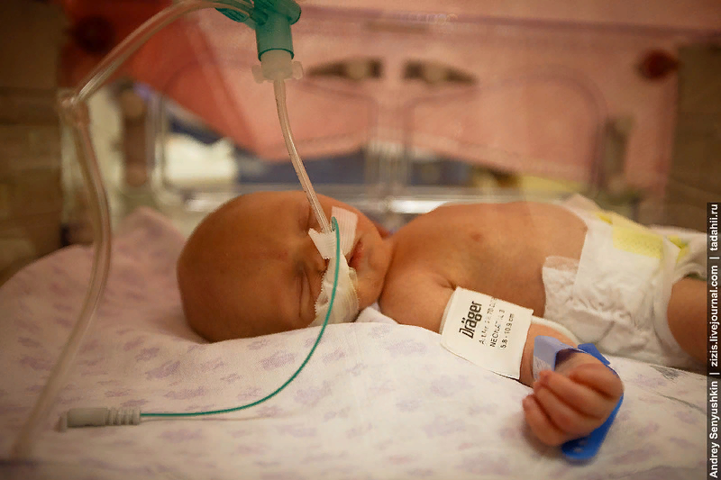

Slide 5
ОСНОВНЫЕ ПОКАЗАТЕЛИ ФУНКЦИОНАЛЬНОЙ ЭХОКАРДИОГРАФИИ
1. Оценка системного кровотока и сердечного выброса.
Сердечный выброс (СВ) – это количество крови, выброшенной сердцем за минуту – величина, характеризующая системный кровоток, синоним - минутный объем кровообращения. Величина СВ зависит от ЧСС. При значительных нарушениях сердечного ритма – тахикардии или брадикардии – данные могут быть недостоверны. В педиатрической практике, как правило, под СВ подразумевается СВ левого желудочка. В неонатологии и, в особенности у недоношеннных новорожденных, актуально измерение СВ левого и правого желудочков. Измеряется в мл/кг/мин. СВ левого желудочка. Объем крови, выброшенной левым желудочком за минуту. Величина кровотока оценивается на уровне восходящего отдела аорты. Нормальные показатели: • Доношенные 236 ± 47 мл/кг/мин • Недоношенные (без ГЗФАП) - 221 ± 56 мл/кг/мин. У недоношенных новорожденных со значимым шунтированием крови через ОАП СВ левого желудочка не характеризует системный кровоток, так как к его значение может достигать 300 мл/кг/мин и более, характеризуя при этом кровоток в малом круге кровообращения. В такой гемодинамической ситуации для оценки системного кровотока используется СВ правого желудочка.

Slide 6
ЭХО КГ И ИНДЕКСЫ
RVO – оценка системного кровотока [ (диаметр лег арт ² / 4) х 3,14 х V Ti х ЧСС ] / м, кг = 180-220, если менее 180, гиповолемия, если более 320 – гиперволемия, характеризует больше правые отделы.
LVO – (аорта) – формула та же, только диаметр аорты !
SVC – оценка преднагрузки, superior vena cava , 1 сут 40-150, 2 сут 45-140. Расчёт по формуле – { диаметр вер полой вены ²/4 х 3,14 х V Ti х ЧСС} / м, кг

Slide 7
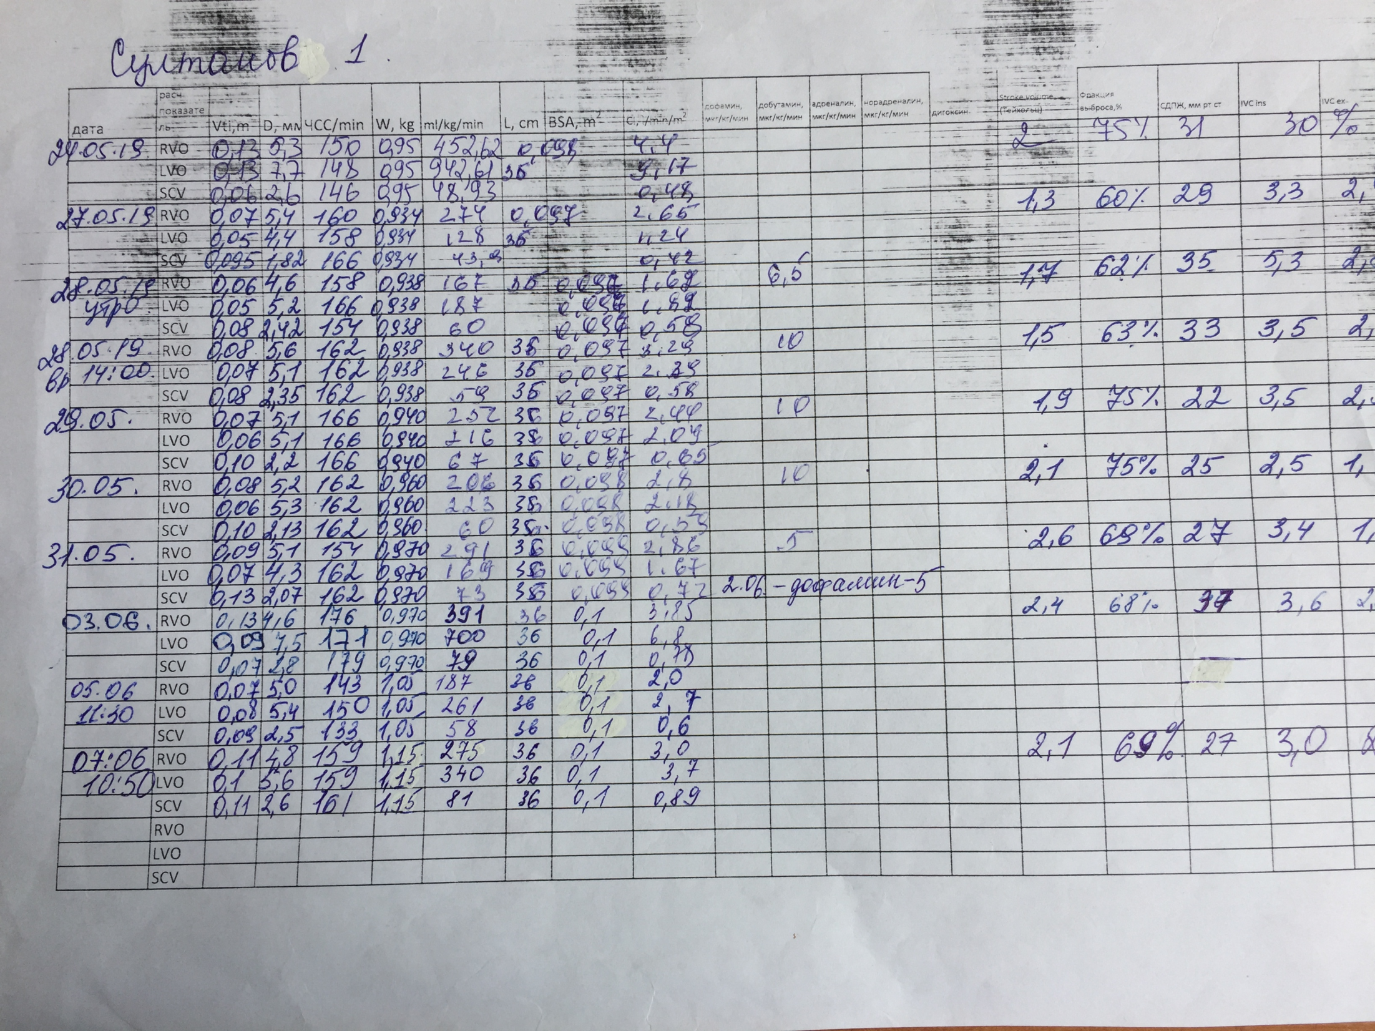

Slide 9
ОСНОВНЫЕ ПОКАЗАТЕЛИ ФУНКЦИОНАЛЬНОЙ ЭХОКАРДИОГРАФИИ
СВ правого желудочка. Объем крови, выброшенной правым желудочком за минуту. Величина кровотока оценивается на уровне бифуркации легочной артерии.
В норме СВ правого желудочка= СВ левого желудочка.
В связи с тем, что на сердечный выброс ПЖ не влияет ГЗФАП, этот показатель рекомендуется использовать в первые 24 часа после рождения, а также у недоношенных новорожденных с ГЗФАП. Однако, при значительном шунтировании крови через овальное окно СВ ПЖ также не будет характеризовать системный кровоток. В этой ситуации для косвенной оценки системного кровотока используют данные о возврате крови к сердцу – кровоток в верхней полой вене.

Slide 10
ОСНОВНЫЕ ПОКАЗАТЕЛИ ФУНКЦИОНАЛЬНОЙ ЭХОКАРДИОГРАФИИ КРОВОТОК В ВЕРХНЕЙ ПОЛОЙ ВЕНЕ
Объем крови, проходящий через верхнюю полую вену на уровне ее впадения в правое предсердие – SVC (superior vena cava), позволяет определить возврат крови к сердцу, не зависит от внутрисердечных шунтов.
Характеризует кровоток в верхней половине туловища, 70-80% которого составляет кровоток в головном мозге. Измеряется в мл/кг/мин. Составляет 30-50% выброса правого желудочка.
Кровоток значительно возрастает в первые 48 часов жизни – от 70 мл/кг/мин в возрасте 5 часов жизни до 90 мл/кг/мин в возрасте 48 часов. Таким образом, с учетом данных о значительном приросте в первые 48 часов, нормальные значения: 40-120 мл/кг/мин

Slide 11
Вывод
У новорожденного с нормальным сердечным ритмом без значимого шунтирования крови через фетальные коммуникации для оценки уровня системного кровотока используется СВ левого желудочка и кровоток в ВПВ. При наличии значимого шунтирования – используют данные о СВ правого желудочка и кровоток в ВПВ.

Slide 12
ОЦЕНКА ФУНКЦИИ МИОКАРДА
Для оценки функции миокарда используются данные о фракции выброса и фракции укорочения.
Фракция выброса (ФВ) - выбрасываемая в систолу доля объема крови, заполняющей левый желудочек в диастолу, величина, характеризующая способность миокарда справиться с нагрузкой. Нормальные значения: 60-80%. Фракция укорочения (ФУ) - отношение конечного систолического размера ЛЖ к конечному диастолическому. Величина, характеризующая способность волокон миокарда сокращаться. Нормальные значения: 35% (26-40%).

Slide 13
ГБУЗ РДКБ . ОТДЕЛЕНИЕ ФУНКЦИОНАЛЬНОЙ ДИАГНОСТИКИ. ЭХОКАРДИОГРАФИЯ.
Ф.И.О. КОЙДА, 04.06.2019, 27 СУТОК, 3,3 КГ, 49 СМ.
АОРТА: ДИАМЕТР 10 ММ, ДУГА И ПЕРЕШЕЕВ БЕЗ ОСОБЕННОСТЕЙ, ГД В НИСХ. Ао 9 ММ Hg
АОРТАЛЬНЫЙ КЛАПАН: ТРЁХЛУННЫЙ, LVOT 6,7, VTI 0,1 М; ЧСС 128 В МИН.
ЛЕВОЕ ПРЕДСЕРДИЕ: 12 ММ
МИТРАЛЬНЫЙ КЛАПАН: БЕЗ ОСОБЕННОСТЕЙ, РЕГУРГИТАЦИЯ+-
ПРАВЫЙ ЖЕЛУДОЧЕК : 10 ММ, РАСЧЁТНОЕ ДАВЛЕНИЕ 40 ММ РТ СТ.
МЕЖЖЕЛУДОЧКОВАЯ ПЕРЕГОРОДКА: ХАРАКТЕР ДВИЖЕНИЙ ПРАВИЛЬНЫЙ, ТОЛЩИНА В ДИАСТОЛУ 3 ММ
ЛЕВЫЙ ЖЕЛУДОЧЕК: КДР 17 ММ (N), КСР 10,3 ММ (N), УО 5,3 МЛ, ФВ 70%, ФУ 37%
ЗАДНЯЯ СТЕНКА ЛЕВОГО ЖЕЛУДОЧКА: 3 ММ
ПРАВОЕ ПРЕДСЕРДИЕ : 13 Х 13 ММ
ТРИКУСПИДАЛЬНЫЙ КЛАПАН: БЕЗ ОСОБЕННОСТЕЙ, РЕГУРГИТАЦИЯ
ЛЁГОЧНАЯ АРТЕРИЯ: ДИАМЕТР RVOT 7,8 ММ, VTI 0,10 M, ЧСС 150 УДАРОВ В МИНУТУ
КЛАПАН ЛЁГОЧНОЙ АРТЕРИИ: БЕЗ ОСОБЕННОСТЕЙ, РЕГУРГИТАЦИЯ МИНИМАЛЬНАЯ
МЕЖПРЕДСЕРДНАЯ ПЕРЕГОРОДКА: В СРЕДНЕЙ ТРЕТИ ПЕРЕРЫВ ЭХО-СИГНАЛА 3 ММ
ВЕРХНЯЯ ПОЛАЯ ВЕНА: ДИАМЕТР СРЕД 3,2 ММ, VTI 0,15 M, ЧСС 140 УДАРОВ ВМИНУТУ
НИЖНЯЯ ПОЛАЯ ВЕНА : ДИАМЕТР МАКС. 6,2 ММ, МИН. 3,7 ММ, КОЛЛАБИРУЕТ НА 40%
ЗАКЛЮЧЕНИЕ: ОТКРЫТОЕ ОВАЛЬНОЕ ОКНО. РДПЖ 43 MM Hg ст
Подпись врача – Афлятонова Д.Ф.

Slide 14
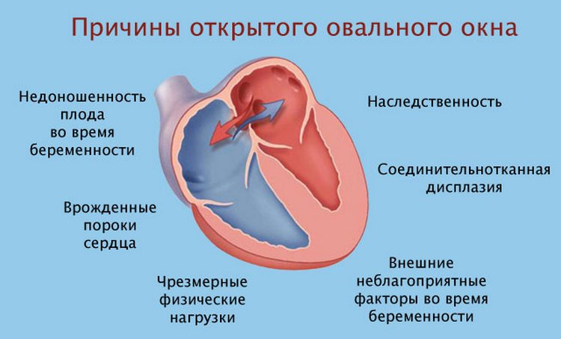

Slide 15
ГБУЗ РДКБ . ОТДЕЛЕНИЕ ФУНКЦИОНАЛЬНОЙ ДИАГНОСТИКИ. ЭХОКАРДИОГРАФИЯ.
Ф.И.О. Горшкова, 04.06.2019, 28 СУТОК, 0,869 КГ, 38 СМ.
АОРТА: ДИАМЕТР 7,1 ММ, ДУГА И ПЕРЕШЕЕВ БЕЗ ОСОБЕННОСТЕЙ, ГД В НИСХ. Ао 3,1 ММ Hg
АОРТАЛЬНЫЙ КЛАПАН: ТРЁХЛУННЫЙ, регургитация 0, ГД 1,2 mm Hg, VTI 0,08 М; ЧСС 135 В МИН.
ЛЕВОЕ ПРЕДСЕРДИЕ: 7, 5 ММ. МИТРАЛЬНЫЙ КЛАПАН: БЕЗ ОСОБЕННОСТЕЙ, РЕГУРГИТАЦИЯ+-
ПРАВЫЙ ЖЕЛУДОЧЕК : 4,9 ММ, РАСЧЁТНОЕ ДАВЛЕНИЕ 28 ММ РТ СТ. МЕЖЖЕЛУДОЧКОВАЯ ПЕРЕГОРОДКА: ХАРАКТЕР ДВИЖЕНИЙ ПРАВИЛЬНЫЙ, ТОЛЩИНА В ДИАСТОЛУ 2,4 ММ
ЛЕВЫЙ ЖЕЛУДОЧЕК: КДР 14 ММ (N), КСР 8,8 ММ (N), УО 3,6 МЛ, ФВ 71%, ФУ 37%. ЗАДНЯЯ СТЕНКА ЛЕВОГО ЖЕЛУДОЧКА: 2 ММ. ПРАВОЕ ПРЕДСЕРДИЕ : 8,7 ММ
ТРИКУСПИДАЛЬНЫЙ КЛАПАН: БЕЗ ОСОБЕННОСТЕЙ, РЕГУРГИТАЦИЯ
ЛЁГОЧНАЯ АРТЕРИЯ: ДИАМЕТР 4,7 ММ, VTI 0,06 M, ЧСС 150 УДАРОВ В МИНУТУ
КЛАПАН ЛЁГОЧНОЙ АРТЕРИИ: БЕЗ ОСОБЕННОСТЕЙ, РЕГУРГИТАЦИЯ МИНИМАЛЬНАЯ
МЕЖПРЕДСЕРДНАЯ ПЕРЕГОРОДКА: В СРЕДНЕЙ ТРЕТИ ПЕРЕРЫВ ЭХО-СИГНАЛА 1,8 ММ. Наличие перикардиального выпота: свободная жидкость в полости перикарда, за задней стенкой расхождение листков перикарда 2 мм, за правым желудочком и правым предсердием 7,2 мм, за верхушкой 3,8 мм. Расчётное количество жидкости 5,5 мл.
ВЕРХНЯЯ ПОЛАЯ ВЕНА: ДИАМЕТР СРЕД 2,15 ММ, VTI 0,15 M, ЧСС 140 УДАРОВ ВМИНУТУ
НИЖНЯЯ ПОЛАЯ ВЕНА : ДИАМЕТР МАКС. 3 ММ, МИН. 1,8 ММ, КОЛЛАБИРУЕТ НА 31 %
ЗАКЛЮЧЕНИЕ: Полость левого желудочка и левого предсердия расширена. В полости перикарда значит количество жидкости. Открытое овальное окно.
Подпись врача – Афлятонова Д.Ф.

Slide 16
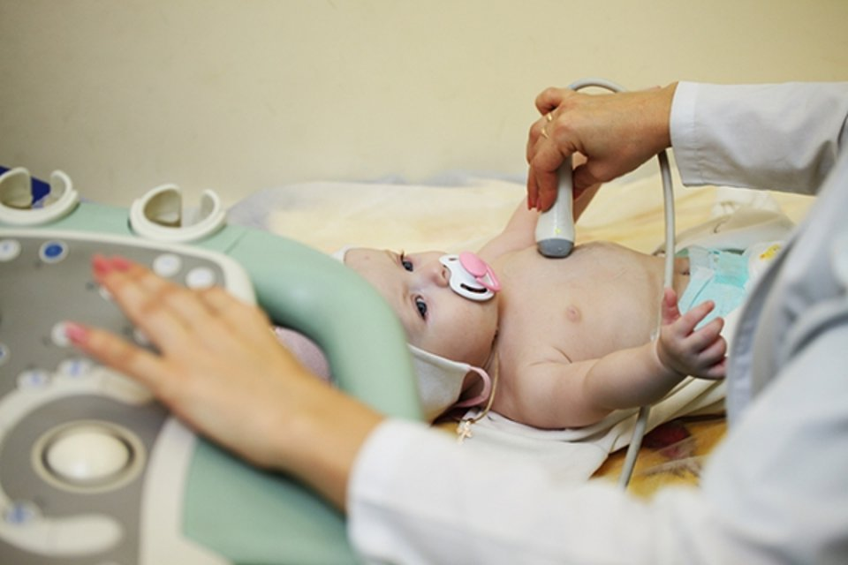

Slide 18
Значимость шунтирования через открытый артериальный проток
Для оценки значимости шунтирования используются данные о диаметре ОАП и признаки переполнения легочного и обеднения системного кровотока.
Диаметр ОАП>1,5 мм (Масса тела < 1500г) или диаметр ОАП > 1,4 мм/кг (Масса тела≥1500г)
Отношение размеров левого предсердия к корню аорты. Левое предсердие/корень аорты (LA/Ao) ≥1,5
Сердечный выброс левого желудочка (СВЛЖ) ≥ 300мл/кг/мин
Диастолическая скорость кровотока в легочной артерии (ЛА) ≥ 0,4 м/с
Диастолическое обкрадывание и/или антеградный кровоток в почечной и/или мезентериальной артериях
Индекс сосудистой резистентности (Ri) передней мозговой артерии >0,8

Slide 19
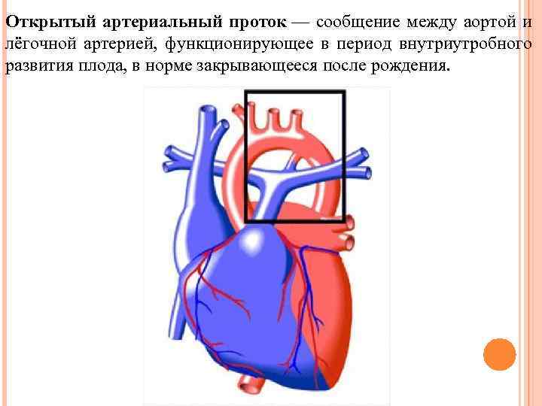

Slide 20
Лечение гемодинамически значимого ОАП
Ингибиторы ЦОГ – циклооксигеназы, участвующие в синтезе простогландинов (ибупрофен, индометацин):
Максимум 4 курса ибупрофена
Режим дозирования: 1 курс - 10-5-5 mg/kg ,
2 курс - 15-10-10 mg/kg, 3 и 4 курс - 20-10-10 mg/kg
(ограничение жидкости < 150 ml/kg)

Slide 21
РЕНТГЕНОГРАММА ОГК
На рентгенограмме органов грудной клетки в прямой проекции видна клипса после клипирования боталлова протока

Slide 22
Показания для лигирования ОАП:
Постоянная вентиляционная поддержка
невосприимчивая артериальная гипотония
Олигоанурия
Не усваивает кормление

Slide 23
ПАТОГЕНЕЗ ШОКА
В основе развития шока лежит снижение сердечного выброса и/или снижение периферического сосудистого сопротивления.
Сердечный выброс определяется:
1. преднагрузкой (количеством крови, пришедшей к сердцу)
2. постнагрузкой (сопротивлением, которое сердцу нужно преодолеть)
3. сократительной способностью миокарда
Любой из факторов (низкая преднагрузка и сократительная способность или высокая постнагрузка) может привести к снижению сердечного выброса.

Slide 24
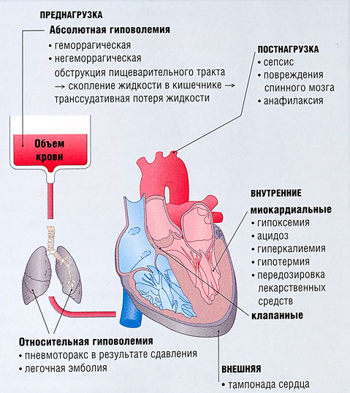

Slide 25
Причины низкой преднагрузки
1. Гиповолемия
-Кровотечение у ребенка
- Фето-фетальная, фето-плацентарная трансфузия
2. Несоответствие ОЦК сосудистому пространству (дистрибутивный шок)
3. Низкий венозный возврат -высокое внутригрудное давление при избыточном давлении в дыхательных путях при проведении ИВЛ

Slide 26
ПРИЧИНЫ НИЗКОЙ СОКРАТИМОСТИ МИОКАРДА
1. Снижение наполнения желудочков сердца и соответственно растяжения волокон миокарда в диастолу (закон Франка Старлинга) –
Гиповолемия
Аритмия
2. Нарушение способности миокарда сокращаться
- Незрелость миокарда (недоношенность)
- Инфекционный процесс - Гипоксия

Slide 27
ПРИЧИНЫ ВЫСОКОЙ ПОСТНАГРУЗКИ
1. Высокий уровень эндогенных катехоламинов (стресс, этап развития шока)
2. Гипотермия
3. Избыточные дозы инотропных/вазопрессорных препаратов

Slide 28
КАРДИОГЕННЫЙ ШОК
Патогенез. Левожелудочковая недостаточность, характеризующаяся резким снижением сократительной способности миокарда, которое не компенсируется повышением сосудистого сопротивления и приводит к неадекватному кровоснабжению всех органов и тканей.
Этиология. Тяжелая асфиксия . Структурная патология сердца и/или коронарных сосудов. Кардио-миопатия. Фиброэластоз. Любой вид шока при поражении (ишемическом или токсическом) миокарда может перейти в кардиогенный.
Особенности клиники. 1.Могут отмечаться периферические отеки, гепатомегалия, кардиомегалия, систолический шум недостаточности клапанов. 2. При ЭХО – выраженное снижение сократительной способности миокарда. 3. АД может долго оставаться нормальным или даже повышенным.
Особенности терапии. 1.Препарат первой линии преимущественно добутамин. Возможно также в качестве препарата старта использование допамина. 2. При сохраняющейся артериальной гипотонии - добавить допамин, при неэффективности перевод на инфузию адреналина. 3. Введение избыточного объема жидкости потенциально опасно.

Slide 30
Дистрибутивный шок. Наиболее частый вариант-септический шок.
Патогенез. Потеря жидкости из сосудистого русла во внесосудистое пространство. Течение шока имеет молниеносное течение. При септическом шоке нарушена нормальная регуляция сосудов и отсутствует взаимосвязь между изменениями СВ и сосудистым тонусом.
Этиология. Сепсис . Неиммунная водянка. Отёчная форма ГБН.
Особенности клиники. 1. АД долго может быть нормальным или незначительно сниженным. 2. Для манифестации септического шока характерны нарушения ритма сердца (тахикардия, учащающиеся эпизоды брадикардии), резкое нарушение микроциркуляции.
Особенности терапии. 1. Критическая оценка и смена антибактериальной терапии.
2. Быстрое назначение больших объемов волюм-эспандерных растворов для поддержания внутрисосудистого пространства с последующим присоединением инотропных препаратов. Летальность при этом состоянии напрямую зависит от длительности нарушений гемодинамического статуса.

Slide 32
ГИПОВОЛЕМИЧЕСКИЙ ШОК
Патогенез. Сокращение ОЦК и, вследствие этого, снижение сердечного выброса.
Этиология. Острая кровопотеря, вследствие внутреннего кровотечения или кровопотери через плаценту . Гидроторакс. Асцит.
Особенности клиники. Бледность кожного покрова . Кровопотеря в анамнезе.
Особенности терапии. 1. Назначение препаратов крови.
2. При отсутствии возможности быстрого назначения препаратов крови целесообразно начать терапию с введения других волюм-эспандерных растворов

Slide 34
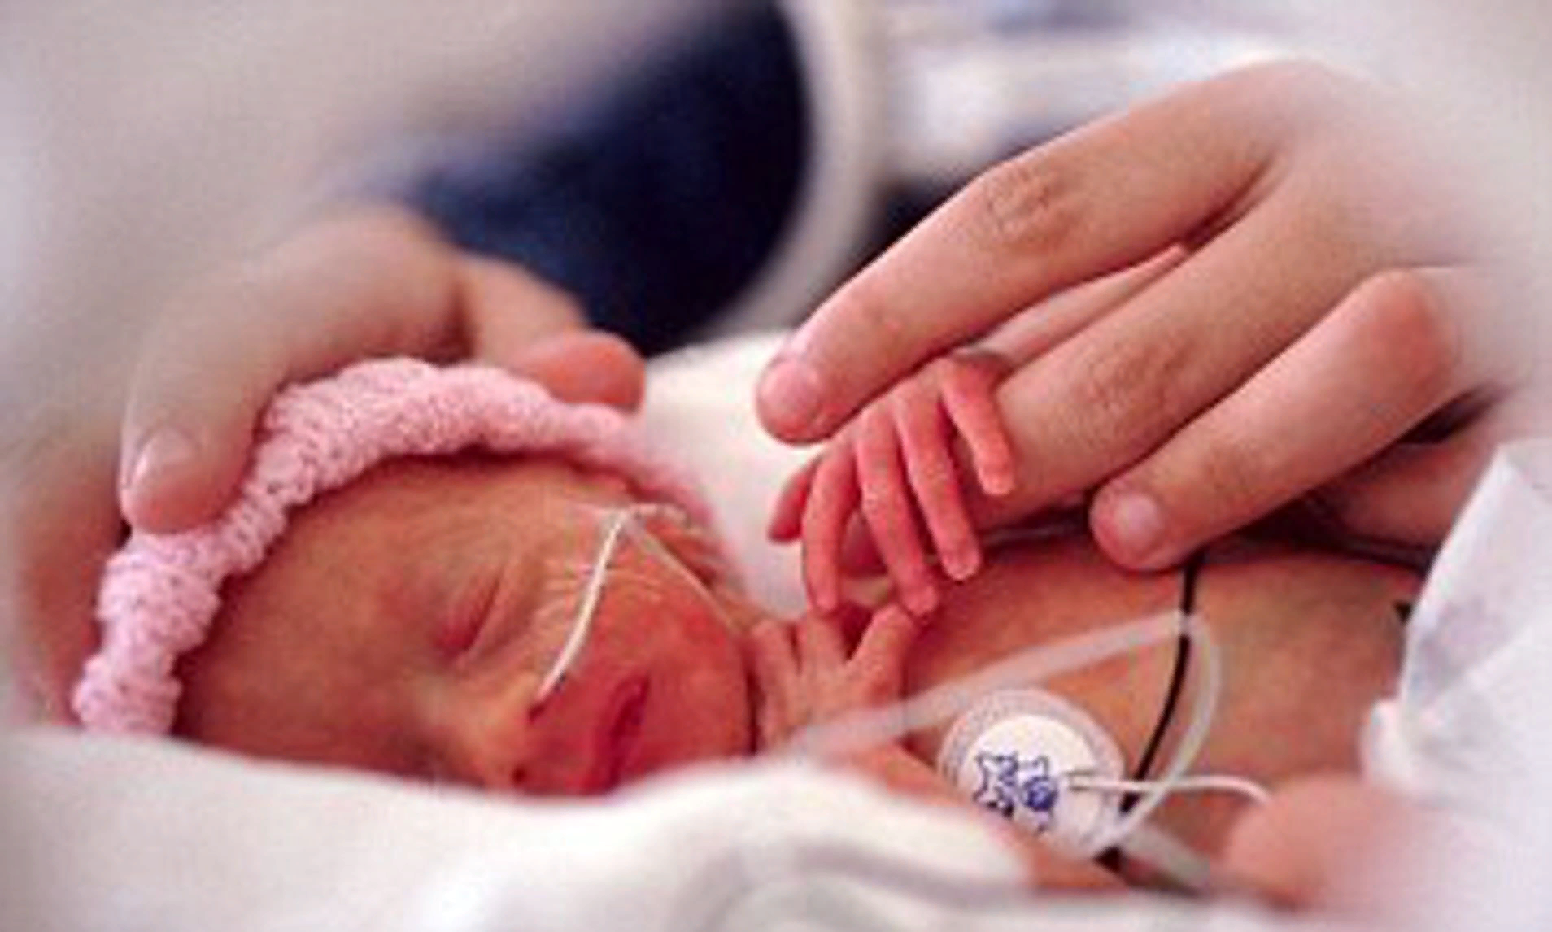

Slide 35
Шок при дуктусзависимом ВПС
Патогенез. Резкое сокращение (прекращение) легочного или системного кровотока.
Этиология. Дуктус-зависимые врожденные пороки сердца: 1. С обеспечением легочного кровотока через ОАП: -пороки с атрезией легочной артерии или с критическим легочным стенозом - транспозиция магистральных артерий 2. С обеспечением системного кровотока через ОАП -перерыв дуги аорты - резкая коарктация аорты -критический аортальный стеноз -синдром гипоплазии левого сердца.
Клиника. 1. Ухудшение состояние в возрасте 4-14 дня жизни, иногда сразу после рождения 2. Резкая гипоксемия без реакции на дотацию кислорода (при ВПС с нарушением легочного кровотока) 3. Типичная клиника шока с падением АД, нарушением микроциркуляции и анурией (при ВПС с нарушением системного кровотока).
Лечение. 1. Назначение простагландинов 2. Важно помнить, что у детей с гепатомегалией, цианозом или большой разницей в АД между верхними и нижними конечностями всегда можно подозревать наличие ВПС и их терапия должна включать назначение простагландинов в течение 10 (!) минут пока не будет исключен ВПС.

Slide 37
Шок при персистирующей легочной гипертензии
Патогенез. Рефрактерная артериальная гипоксемия, возникающая вследствие повышенного сопротивления легочных сосудов и шунтирования крови из легочной артерии в системный кровоток через фетальные коммуникации.
Этиология. 1. Первичная ПЛГН - аномалия легочных артериол. 2.Вторичная: -гипоксия - гипотермия - ВДГ - пневмония - МАС и др
Клиника. 1. Стойкий центральный цианоз 2. Тахипное, часто не сопровождающе-еся втяжением уступчивых мест грудной клетки 3. Нормальное АД с последующим развитием гипотонии. 4. При аускультации сердца - систолический щелчок на ЛА, расщепленный 2-й тон с глухим легочным компонентом 5. Рефрактерная гипоксемия, метаболический или смешанный ацидоз, градиент PaO2 пре/постдуктальный (более 20 мм рт. ст.) 6. ЭХО: давление в ЛА превышает 2/3 системного АД. Нормальная анатомия, увелич. размеров правого желудочка, уплощенная или смещенная в сторону левого желудочка межжелудочковая перегородка.
Лечение. 1. Строгий охранительный режим 2. Респираторная терапия 3. Применение волемической нагрузки. 4. Инотропные препараты (предпочтительно использование инотропных препаратов с вазодилатирующим эффектом – добутамин, левосимендан (в настоящее время off-label) 5. Вазодилататоры 6. ЭКМО

Slide 38
Клиника шока
Акроцианоз, бледность, мраморность, холодные конечности – первые признаки снижения сердечного выброса и централизации кровообращения. Симптом «белого пятна» более 4 сек, снижение периферической пульсации позволяют подозревать развитие шока.
Сердечно-сосудистая система: Нарушения сердечного ритма. Наиболее частый признак развивающегося шока – нарастающая тахикардия. Учащая сердечный ритм, ребенок компенсирует падающий сердечный выброс, не имея возможности адекватно увеличить силу сокращения. У недоношенных детей признаком развивающегося шока, напротив, может быть брадикардия. Нарушения частоты сердечных сокращений – ранний признак развития шока у новорождённого.

Slide 39
Клиника шока
Органы дыхания. Тахипное характерно для септического и кардиогенного шока, в частности на фоне ацидоза и повышения уровня лактата. При наличии патологии легких возможно быстрое прогрессирование дыхательных нарушений. Периодическое дыхание и апноэ являются следствием сниженной перфузии головного мозга, что может отмечаться при всех видах шока.
Мочевыделительная система: Может отмечаться олигурия вплоть до анурии. Однако, при высокой осмолярности (например, в условиях 15 гипергликемии), а также при массивной диуретической терапии нормальные показатели диуреза могут сохраняться достаточно долго.

Slide 40
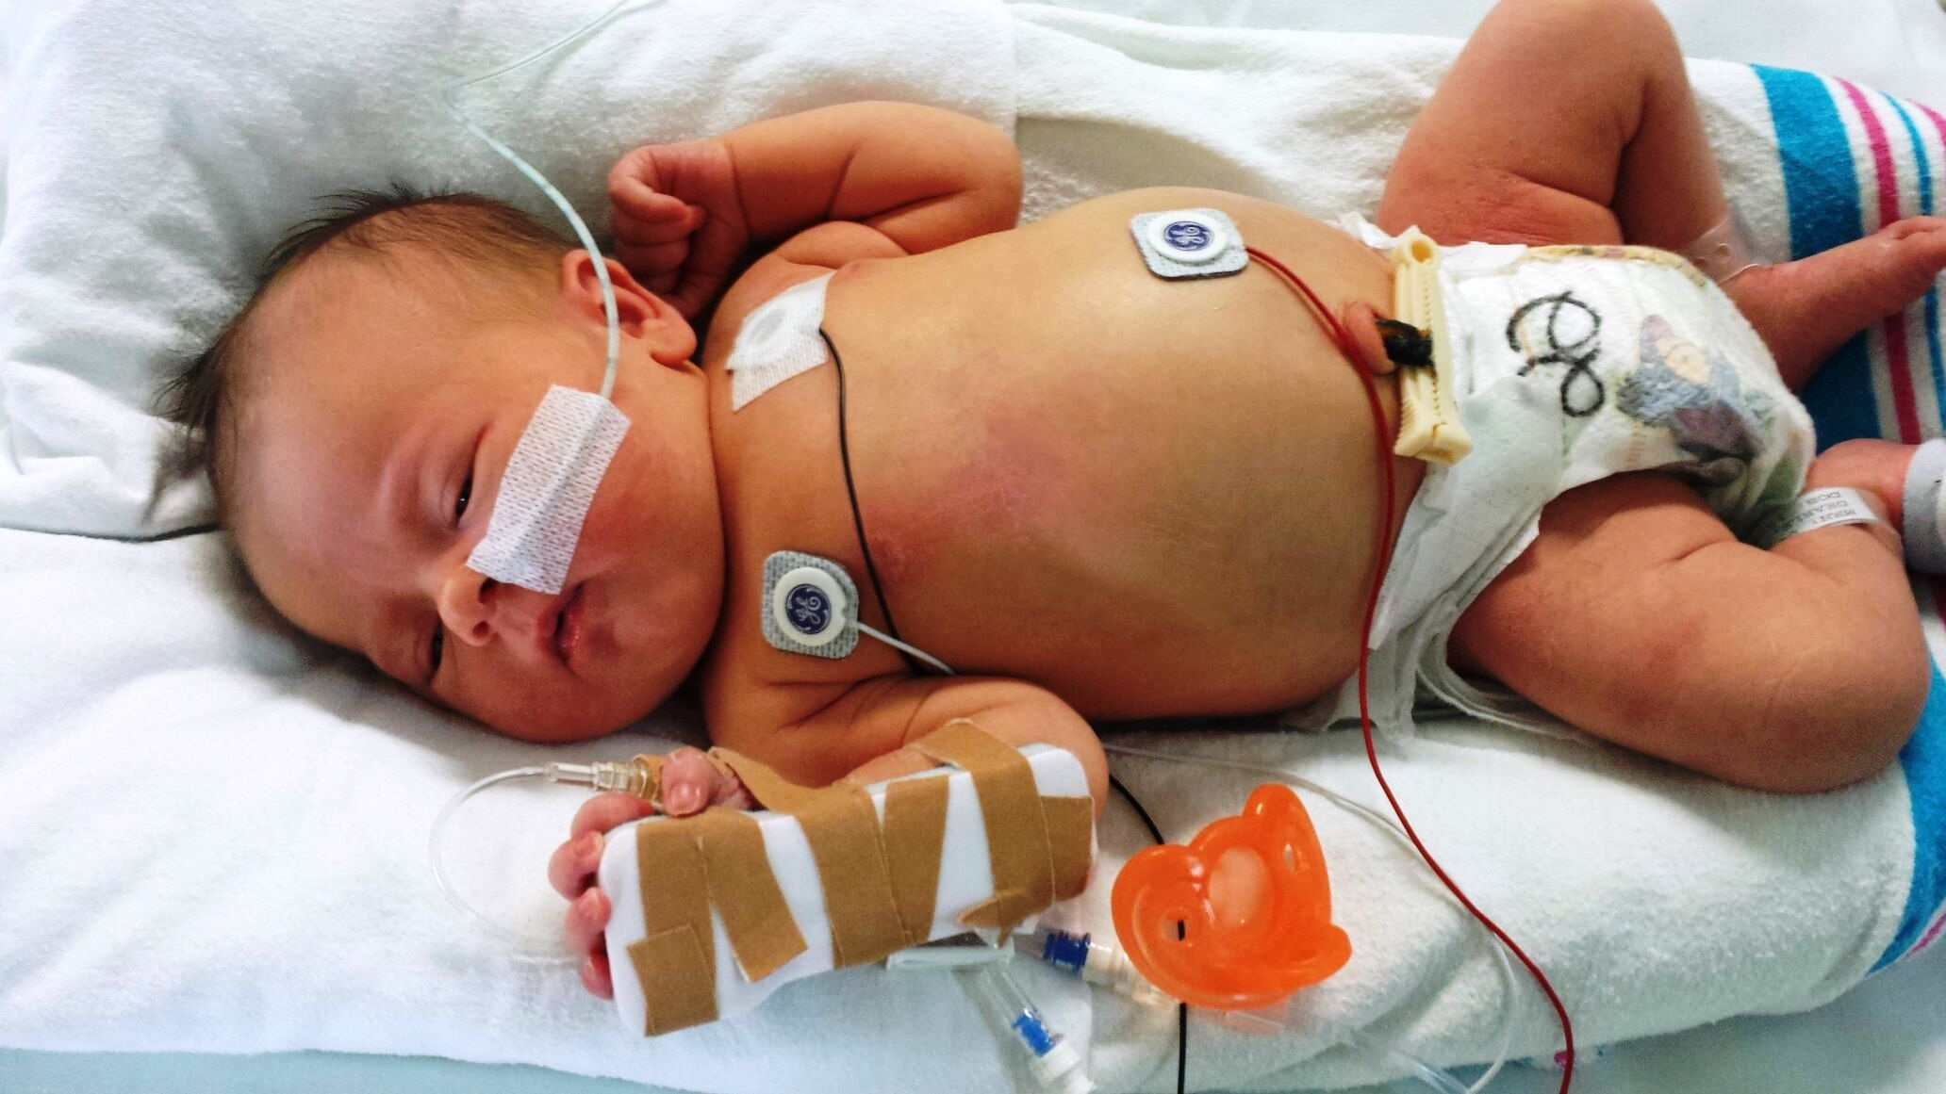

Slide 41
Основные диагностические критерии шока, отличающие его от бессимптомной артериальной гипотонии.
На фоне снижения артериального давления отмечается:
Резкое ухудшение состояния.
Нарушение микроциркуляции.
Нарушение сердечного ритма: тахи- или брадикардия.

Slide 42
ПРОТОКОЛ ТЕРАПИИ ШОКА
1. В первую очередь следует обеспечить адекватную респираторную терапию. Как правило, требуется перевод на ИВЛ. 2. Обеспечение сосудистого доступа (если отсутствует). Желательно катетеризировать две вены (одну центральную и одну периферическую или две центральных вены) для исключения вероятности изменения скорости введения инотропных препаратов при одновременном назначении других инфузий. В исключительных случаях при наличии жизненных показаний в отсутствие возможности катетеризации центральной вены допустима непродолжительная инфузия вазоактивных препаратов (допамин, адреналин) в периферическую вену. Задержка с назначением инотропных препаратов связана с 20-кратным увеличением риска летальности. 3. Если ребенок получал энтеральное питание, оно должно быть отменено, содержимое желудка эвакуировано. Парентеральное питание должно быть продолжено с учетом клинической картины и особенностей новорожденного (см. протокол проведения парентерального питания). 3. Непосредственно после катетеризации вены, как можно скорее, вводится 10–20 мл/кг физиологического раствора медленно болюсно или капельно. На ранней стадии дистрибутивного шока (септического шока) предпочтительно в первую очередь использовать волюм-эспандерный раствор (физиологический раствор) для поддержания внутрисосудистого пространства. Инотропные препараты назначаются одновременно или немногим позднее. При отсутствии эффекта возможны повторные введения еще 10-15 мл/кг за 15-20 мин, с одновременным назначением инотропного препарата. Волюм-эспандерная терапия при септическом (дистрибутивном) шоке может достигать 40 и более мл/кг в течение первого часа терапии шока.

Slide 43
ПРОТОКОЛ ТЕРАПИИ ШОКА
4. Инотропные препараты. Допамин – вазоактивный препарат первой линии в начальной дозе 5 мкг/кг/мин с повышением дозы по мере необходимости. Повышение дозы производят пошагово, шаг - 2,0-2,5 мкг/кг/мин до 10 мкг/кг/мин каждые 10- 15 мин. Исключение составляет состояние персистирующей легочной гипертензии, когда препаратом первой линии может стать добутамин с 5 мкг/кг/мин, увеличивая дозу с шагом 2,0 -5,0 мкг/кг/мин каждые 10-15 мин. Добутамин (как стартовый препарат) может назначаться при персистирующей легочной гипертензии как изолированно, так и одновременно с допамином
5. Предварительная оценка вида шока (гиповолемический, дистрибутивный (септический), кардиогенный). Начальные мероприятия направлены на поддержание сосудистого пространства и обеспечение поддержки тонуса миокарда и стенок сосудов, коррекцию гипоперфузии органов и тканей. Дальнейшие действия будут зависеть от полученных результатов обследования.
6. Анализ крови на КОС, электролиты, глюкозу, лактат, посев крови (другие исследования, предусмотренные при ухудшении состояния, в соответствии с внутренним протоколом отделения). Подсчет диуреза за предыдущие часы. В случае необходимости – коррекция анемии, ацидоза, дисэлектролитных нарушений, смена антибактериальной терапии.

Slide 44
ПРОТОКОЛ ТЕРАПИИ ШОКА
7. Эхокардиография* для исключения ВПС с оценкой сократительной способности миокарда, системного кровотока (сердечный выброс ЛЖ, кровоток в ВПВ), гемодинамической значимости фетальных коммуникаций:
а. При нормальной сократительной способности миокарда и низком АД - продолжить увеличение дозы допамина до 15-20 мкг/кг/мин.
б. При сниженной сократительной способности миокарда и/или высокой легочной гипертензии – добутамин с 5 мкг/кг/мин до 20 мкг/кг/мин, увеличивая на 2 - 5 мкг/кг/мин каждые 15 мин. Если у новорожденного сохраняется гиповолемия, высокие дозы инотропных препаратов могут вызвать тахикардию. В этом случае следует увеличить волемическую нагрузку.

Slide 45
ПРОТОКОЛ ТЕРАПИИ ШОКА
8. При неэффективности предшествующей терапии: а. Для детей с ЭНМТ – назначаются кортикостероиды - гидрокортизон (в дозе 1-2 мг/кг каждые 6 ч, при необходимости доза увеличивается до 2-2,5 мг/кг каждые 4 часа). Возможно также использование дексаметазона (0,5 мг/кг, при необходимости повторное введение каждые 2-6 часов). При отсутствии эффекта от введения кортикостероидов или кратковременном эффекте – в терапию включается адреналин 0,05-0,3 мкг/кг/мин. Каждые 15 мин увеличение дозы на 0,1 мкг/кг/мин, максимальные дозы при шоке могут достигать 3-5 мкг/кг/мин. У детей с ЭНМТ оправдано использование нескольких инотропных препаратов одновременно с целью снижения необходимой дозы адреналина, так как использование адреналина сопряжено с рядом побочных эффектов (повышение тонуса мезентериальных сосудов, гипергликемия, увеличение тонуса легочных сосудов, развитие гипертрофии миокарда, лактат-ацидоз)
б. Для детей с весом более 1000г – назначается адреналин (0,1-0,5 мкг/кг/мин). Каждые 15 мин увеличение дозы на 0,1 мкг/кг/мин. При отсутствии эффекта от увеличения дозы адреналина – назначаются кортикостероиды – гидрокортизон (в дозе 1-2 мг/кг каждые 6 ч, при необходимости доза увеличивается до 2-2,5 мг/кг каждые 4 часа)

Slide 46
Препараты, использующиеся при терапии артериальной гипотонии и шока. ДОПАМИН
Доза и введение. Стартовая доза 2 мкг/кг в минуту (для ЭНМТ 1–2 мкг/кг в минуту). Каждые 15 мин увеличение дозы на 1–2 мкг/кг в минуту. Максимальная доза – 20 мкг/кг в минуту.
Вводится в виде продленной внутривенной инфузии только в центральную вену.
Действие. В низких дозах стимулирует допаминовые и β-адренорецепторы, мало влияя на системное сосудистое сопротивление и значительно увеличивая органную перфузию. В высоких дозах действие на α-рецепторы приводит к увеличению легочного и системного сосудистого сопротивления.
Повышает системное АД за счет повышения общего периферического сосудистого сопротивления.
Увеличивает силу сокращения за счет прямого действия на рецепторы миокарда, а также за счет высвобождения норадреналина из симпатических окончаний ССС.
Увеличивает эффективный ОЦК, снижая емкость венозного русла.
Увеличивает почечный кровоток, что приводит к увеличению скорости клубочковой фильтрации и повышению экскреции фосфата, бикарбоната натрия и воды.
Противоречевые данные о влиянии на скорость мозгового и мезентериального кровотока.
Побочные действия. Эктопический ритм, тахикардия, гипертензия, вазоконстрикция, гипотензия, редко – нарушение внутрисердечной проводимости, тошнота, рвота

Slide 48
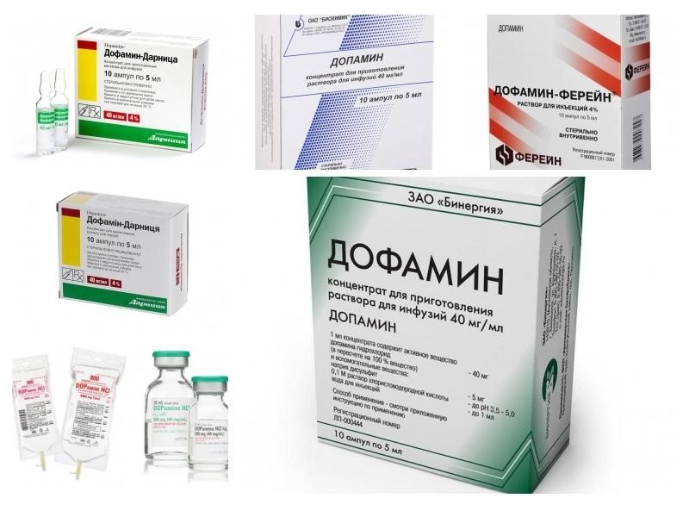

Slide 49
ПРИМЕР РАСЧЁТА ДОФАМИНА
На примере ребёнка 3 кг, доза назначаемого дофамина 5 мкг/кг/мин.
1/ 5 мкг/кг/мин Х 3 Х 60 мин = 900 мкг/час
2/ 900 : 1000 = 0,9 мг
3/ 0,9 мг Х 20 = 18 мг
4/ 1 мл - 40 мг, если Sol. Dofamin 4%
Х мл - 18 мг, Х = 0,45 мл 4% дофамина.
Если Sol. Dofamin 0,5 % , то пропорция такая:
1 мл - 5 мг
Х мл - 18 мг, Х = 3,6 мл 0,5 % дофамина.
В назначениях - Sol. Dofamin 4% 0,45 мл в разведении до 20 мл на физиологическом растворе со скоростью 1 мл/час ( 5 мкг/кг/мин).

Slide 50
Пример расчёта вазоактивных препаратов в приложении 3 на стр. 28. Диагностика и лечение шока у новорождённых детей. Клинические рекомендации. Февраль 2019. сайт neonatology.pro
1. Допамин 4%
Количество Допамина рассчитывается по формуле:
Масса тела( фактическая) × 5 × 1440/ 40000
Количество расчитанного раствора, мл - добавить до 12 мл
Скорость введения 0,1 мл/час соответствует дозе 1 мкг/кг/мин
Клинический пример. Вес новорожденного 2 000 г, доза Допамина 5 мкг/кг/мин.
Количество Допамина: (2×5×1440)/40000=0,36, следовательно нужно взять ≈ 0,4 мл Допамина
4%, развести до 12 мл физиологическим раствором и начать инфузию со скоростью 0,5 мл/ч,
что будет соответствовать скорости поступления Допамина 5 мкг/кг/мин. При увеличении скорости введения до 0,6 мл/ч, скорость поступления увеличится до 6 мкг/кг/мин и т.д.

Slide 51
ПРИМЕР РАСЧЁТА ДОБУТАМИНА
На примере ребёнка 3 кг, доза назначаемого добутамина 5 мкг/кг/мин.
1/ 10 мкг/кг/мин х 3 х 60 = 1800 мкг
2/ 1800 мкг : 1000 = 1,8 мг
3/ 1,8 мг х 20 = 36 мг/сут
4/ 36 : 24 = 1,5 мл/час.
В назначениях –
Добутамин 250 мг развести в 250 мл 5 % глюкозы , скорость 1,5 мл/час ( 10 мкг/кг/мин)

Slide 52
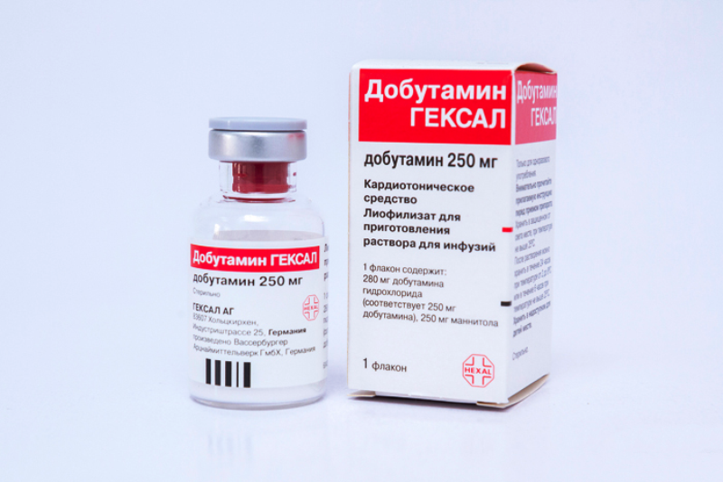

Slide 53
Препараты, использующиеся при терапии артериальной гипотонии и шока АДРЕНАЛИН.
Доза и введение. 0,1–0,5 мкг/кг в минуту (для ЭНМТ стартовая доза 0,05 мкг/кг в минуту). Каждые 15 мин увеличение дозы на 0,1 мкг/кг в минуту, максимальные дозы при шоке – 3–5 мкг/кг в минуту.
Вводится в виде продленной внутривенной инфузии только в центральную вену. Должен вводиться через светонепроницаемую систему
Действие. Воздействует и на α- и на β-адренорецепторы. Влияние на β -рецепторы (преимущественно в невысоких дозах) приводит к увеличению сердечного выброса. При увеличении дозы начинает преобладать α -эффект – значительное повышение сосудистого сопротивления и некоторое снижение сердечного выброса,
в меньшей степени повышается легочное сосудистое сопротивление.
Инотропный эффект значительно выше, чем у допамина
Показания. Асистолия, критическая брадикардия, артериальная гипотония и шок.

Slide 55
ПРИМЕР РАСЧЁТА АДРЕНАЛИНА
На примере ребёнка 3 кг, доза назначаемого АДРЕНАЛИНА 0, 5 мкг/кг/мин.
1/ 0, 5 мкг/кг/мин Х 3 Х 60 мин = 90 мкг/час
2/ 90 : 1000 = 0,09 мг
3/ 0,09 мг Х 20 = 1, 8 мг
4/ 1 мл - 1 мг
Х мл - 18 мг, Х = 1,8 мл 0,1 % адреналина.
В назначениях - Sol. Adrenalini hydrocloridi 0,1% 1,8 мл в разведении до 20 мл на физиологическом растворе со скоростью 1 мл/час ( 0, 5 мкг/кг/мин).

Slide 56
Препараты, использующиеся при терапии артериальной гипотонии и шока. НОРАДРЕНАЛИН.
Доза и введение . Начальная доза и скорость введения от 0,1 до 0,3 мкг/кг в минуту. Максимальная доза и скорость введения может достигать 3–5 мкг/кг в минуту.
Вводится в виде продленной внутривенной инфузии только в центральную вену.
Несовместим с натрия гидрокарбонатом!!!!
Действие Основный эффект – вазоконстрикция.
Увеличивает общее периферическое сопротивление сосудов, что приводит к увеличению постнагрузки.
При условии здорового миокарда это может привести к увеличению сократимости.
При пораженном миокарде повышение постнагрузки сопровождается снижением СВ.
Норадреналин вызывает вазоконстрикцию в системе малого круга кровообращения. Нежелательно применять при легочной гипертензии!
В большей степени, чем адреналин, вызывает констрикцию мезентериальных и почечных сосудов.
Не применяется как монопрепарат при нарушении сократимости миокарда
Показания Острая гипотензия
Противопоказания Противопоказан – при гиповолемии, тромбозе мезентериальных сосудов, потенциально опасно его применение при НЭК
Побочное действие Может вызвать анурию при передозировке.

Slide 58
ПРИМЕР РАСЧЁТА НОРАДРЕНАЛИНА
На примере ребёнка 3 кг, доза назначаемого НОРАДРЕНАЛИНА 0, 5 мкг/кг/мин.
1/ 0, 5 мкг/кг/мин Х 3 Х 60 мин = 90 мкг/час
2/ 90 : 1000 = 0,09 мг
3/ 0,09 мг Х 20 = 1, 8 мг
4/ 1 мл - 2 мг
Х мл - 18 мг, Х = 0,9 мл 0,2 % норадреналина гиидротартратис.
В назначениях - Sol. Nordrenalini hydroctartratis 0,2% 0,9 мл в разведении до 20 мл на физиологическом растворе со скоростью 1 мл/час ( 0, 5 мкг/кг/мин).

Slide 59
Препараты, использующиеся при терапии артериальной гипотонии и шока . ДОБУТАМИН
Доза и введение. Стартовая доза с 5 мкг/кг в минуту, увеличивая на 2–5 мкг/кг в минуту каждые 15 мин, максимально до 20 мкг/кг в минуту.
Вводится в виде продленной внутривенной инфузии только в центральную вену
Действие. Кардиоселективный симпатомиметик с α- и β-адреномиметическим эффектом.
Прямой инотропный эффект (α).
Снижает ОПСС (β) – у новорожденных выражен слабо. Чем ниже ГВ, тем ниже эффект.
Не поддерживает лактат-ацидоз
Показания. Низкий СВ, нарушение сократительной функции миокарда
Противопоказания . Идиопатический гипертрофический субаортальный стеноз, гипертрофическая кардиопатия с угрозой
обструкции выходного тракта
Побочное действие. Тахиаритмии, гипертензия, эозинофильный (аллергический) миокардит, экстрасистолия, диспноэ,лихорадка, тошнота, гипокалиемия
Дексаметаз

Slide 60
Препараты, использующиеся при терапии артериальной гипотонии и шока ДЕКСАМЕТАЗОН
Доза и введение (при шоке) Внутривенно струйно 0,1–0,5 мг/кг, при неэффективности – повторное введение каждые 2–6 ч
Действие Дексаметазон – синтетический кортикостероид с глюкокортикоидной активностью, в 25–30 раз сильнее гидрокортизона. Не обладает минералокортикоидной активностью.
Оказывает противовоспалительное и иммунодепрессивное действие. Замедляет фагоцитоз и расширение артериол, препятствует развитию реакций гиперчувствительности. Повышает чувствительность сосудов к прессорным агентам.
Стимулирует глюконеогенез, снижает утилизацию глюкозы на периферии: повышает запасы гликогена в печени, приводит к гипергликемии, устойчивости к инсулину.
Усиливает действия катехоламинов
Показания Шок (в составе комплексной терапии).
Симптоматическая и патогенетическая терапия ряда заболеваний
Противопоказания Для кратковременного применения по жизненным показаниям, единственным противопоказанием является гиперчувствительность
Побочное действие Снижение толерантности к глюкозе, гипергликемия, отрицательный азотистый баланс, тромбоэмболия, гипертрофическая кардиомиопатия (у недоношенных), артериальная гипертензия, ретинопатия недоношенных, вторичные грибковые или вирусные инфекции.

Slide 61
Препараты, использующиеся при терапии артериальной гипотонии и шока . Гидрокортизон
Доза и введение (при шоке) Внутривенно струйно (Солу-кортеф) 1–2 мг/кг, возможно 2–3 введения в сутки, 30 мг/кв.м.
Действие Оказывает противовоспалительное, противошоковое, десенсибилизирующее, антитоксическое, противоаллергическое, иммунодепрессивное и антиметаболическое действие, обладает минералокортикоидной активностью.
Повышает чувствительность ССС к действию катехоламинов.
Снижает продукцию простациклинов, которые являются эндогенными вазодилататорами.
Подавляет продукцию эндогенного оксида азота.
Оптимизирует работу капилляров, увеличивая эффективный ОЦК
Показания Шок (в составе комплексной терапии).
Противопоказания Для кратковременного применения по жизненным показаниям единственным противопоказанием является гиперчувствительность
Побочное действие Снижение толерантности к глюкозе, гипергликемия, повышение АД, тошнота, рвота, аритмии, кровотечения и перфорация желудочно-кишечного тракта.

Slide 63
Нормальное значение площади поверхности тела – ППТ человека
Значения ППТ | Кв. м.
Новорождённый | 0,25
2 г | 0,5
9 лет | 1,07
10 лет | 1,14
12 лет | 1,33
Мужчины | 1,9
Женщины | 1,6

Slide 64
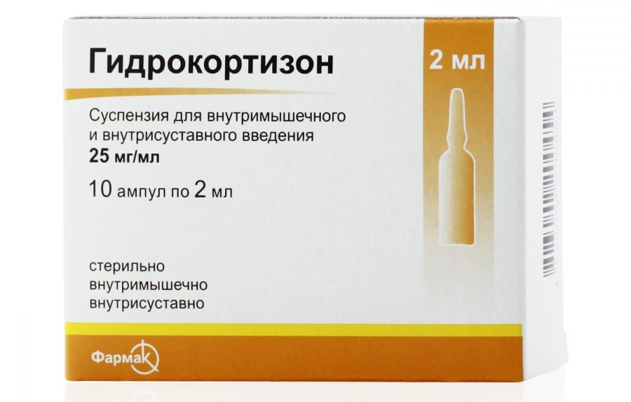

Slide 65
